Slide 1
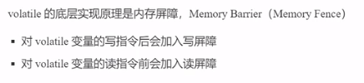
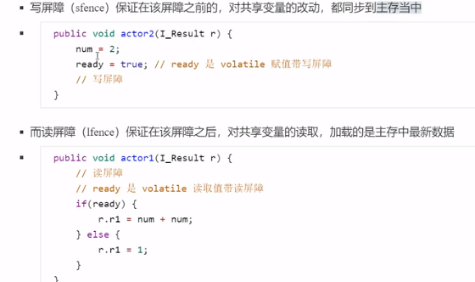
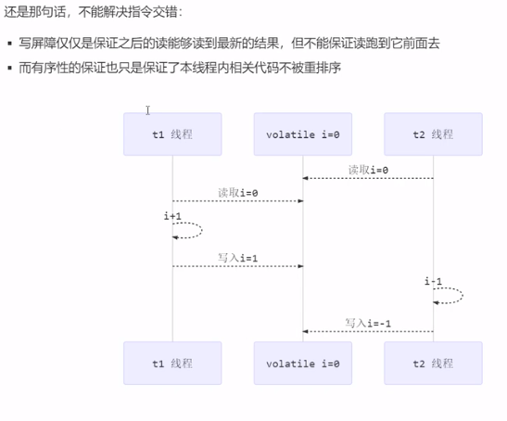
《Volitale内存屏障之保证有序性与可见性》
1. 可见性
保证ready及之前的变量(num)在执行到写屏障之前要把值写到主存
2. 有序性
保证写屏障之前的指令不会在写屏障后被执行（如num=2不会在写屏障后被执行）
1. 可见性
保证ready及之后的变量(num)在执行到读屏障之后从主存中重新读值
2. 有序性
保证读屏障之后的指令不会在读屏障前被执行（如num的读取不会在读屏障前被执行）

Slide 2
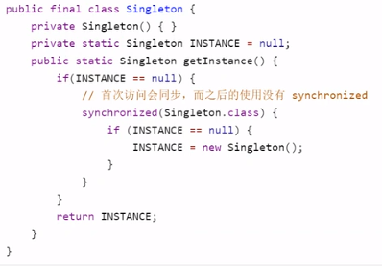
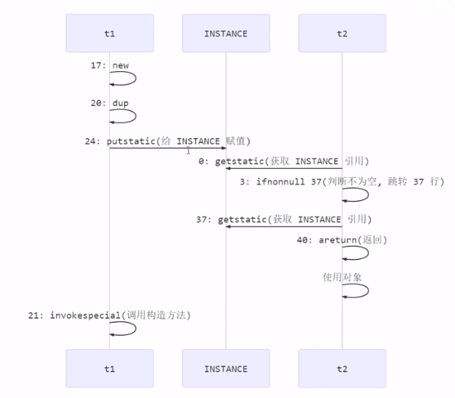
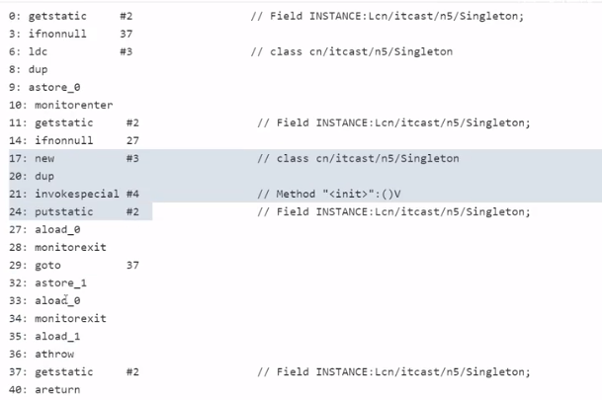
错误的不加Voliatale写法
《1. 透过DCL看Volitale》
问题：INSTANCE暴露在sync代码块之外
synchronized能保证临界区代码执行的有序性（单线程执行），但是不能保证指令重排序。
导致21（构造方法）和24（赋值）发生指令重排。
t2使用了未初始化的对象
synchronized加锁
synchronized解锁

Slide 3
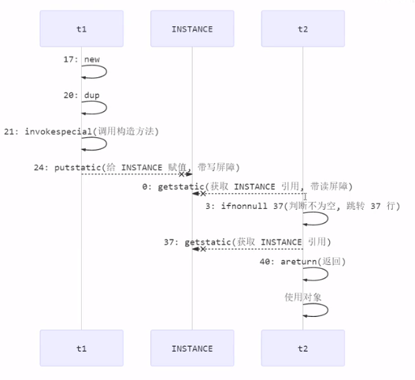
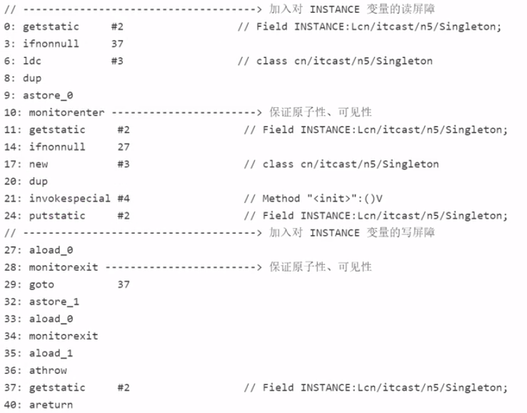
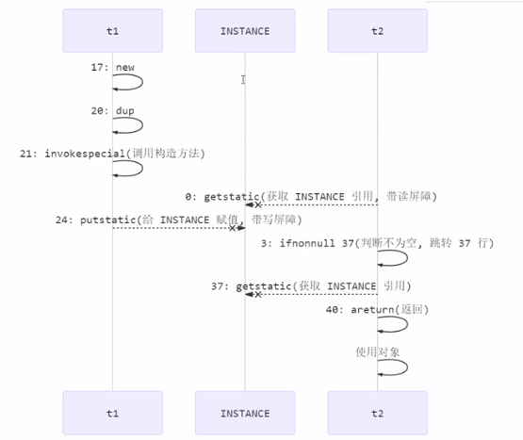
正确的为INSTANCE加上 Voliatale
《2. 透过DCL看Volitale》
写屏障保证21指令一定在24之前执行

Slide 4
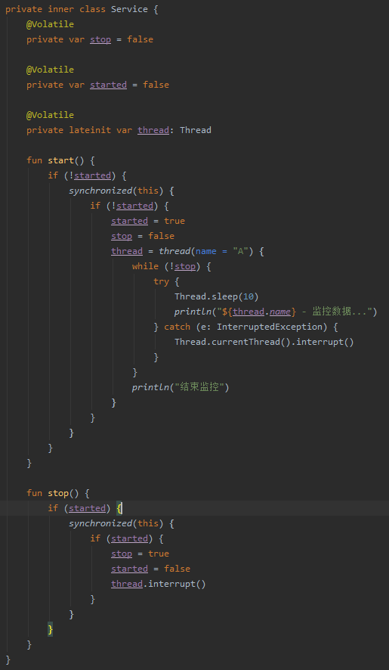
《设计模式 - 两阶段终止和balking（犹豫）模式》
baliking用来判断线程若已经启动就退出方法
正常中止
阻塞中止

Slide 5
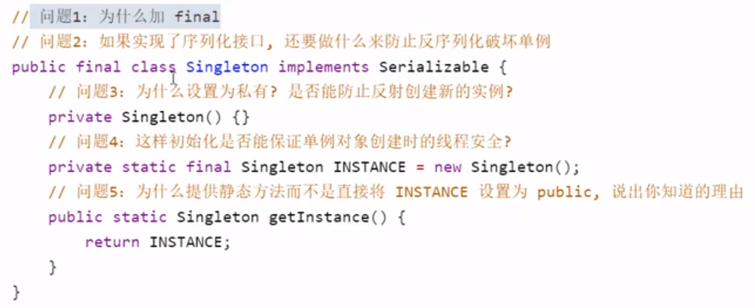
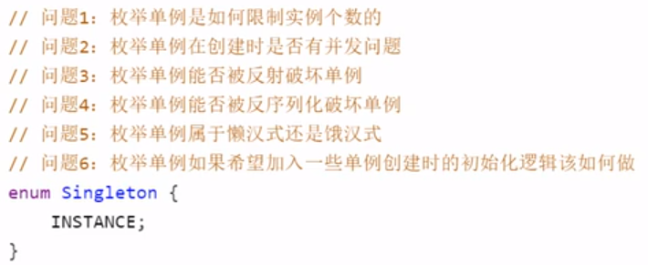
1. 饿汉式
《1. 单例创建的几中方式》
1. 防止子类继承破坏单例
1. 防止子类继承破坏单例
2. 加上方法
public Object readResovle(){
return INSTANCE
}
反序列化会生成新的对象，加上该方法返回单例
3. 反射无法阻止创建新对象
4. 静态成员变量初始化发生在类加载阶段，jvm保证了线程安全
1. INSTANCE为静态成员变量，Singleton类型
2. 枚举
2. 和饿汉式一样，类加载阶段初始化，jvm保证线程安全
3. 不能
4. 不能
5. 饿汉式
6. 加构造方法

Slide 6
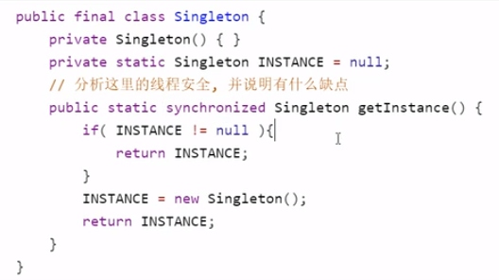
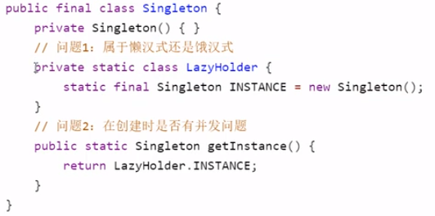
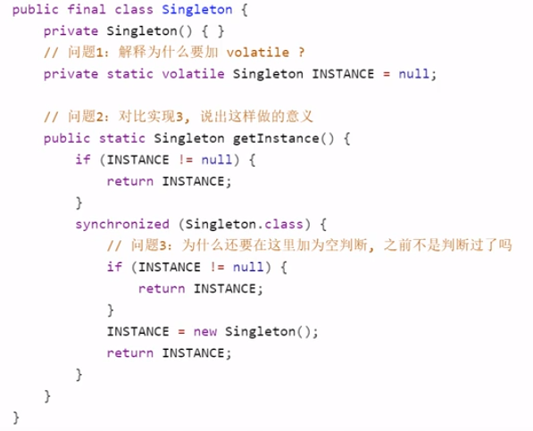
3. 懒汉式
《2. 单例创建的几中方式》
线程安全，但锁的粒度大，高并发获取单例阻塞严重
5. 静态内部类
1. 懒汉，静态内部类在没有使用的时候不会加载
4. 懒汉式 DCL
1. 防止INSTANCE初始化指令重排，其他线程得到不完整的INSTANCE
2. 静态成员变量初始化发生在类加载阶段，jvm保证了线程安全
2. 在初始化完毕后没有同步锁的阻塞，高并发获取单例更高效
3. 防止未初始化时高并发，第一个线程初始化后其他线程仍执行初始化

Slide 7
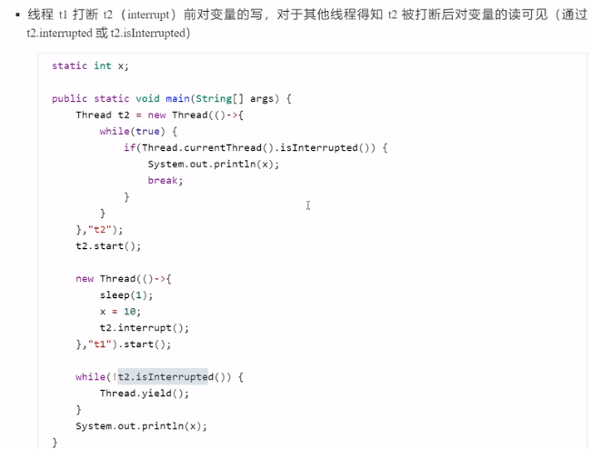
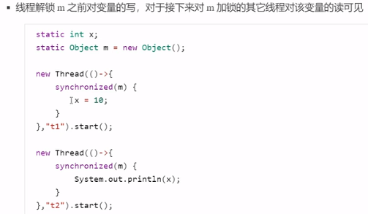
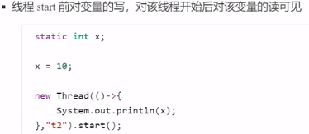
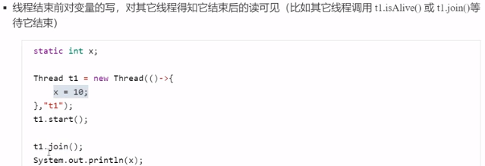
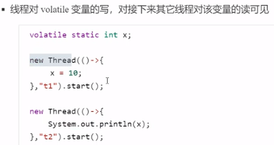
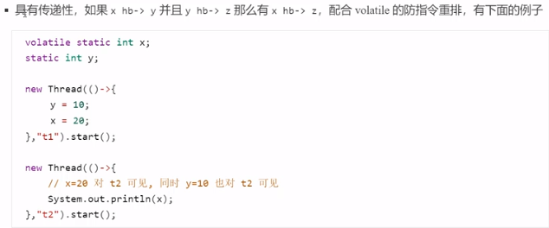
定义了一套可见性、有序性的总结规则：如下7种模式保证了对共享变量的写操作对其他线程的读可见，而其他写法JMM无法读写的安全性
《happens - before》
5. t1打断t2，其他(包括t2)得知t2被打断后的读
1. synchronized解锁前的写对加锁后的读
3. 线程启动前的写对线程启动后的读
4. 线程结束前的写对其他线程的写
2. volitale修饰的变量写对该变量的读
6. 变量默认值
7. 对volitale修饰的变量进行写操作，其前的变量写对volitale修饰的变量的读（禁止指令重排+可见性）

Slide 8
CPU 0
CPU 1
1. flag必须等到a同步完其他cpu的 invalidate ACK后，且写到cache后才能执行
Load
Buffer
Store
Buffer
Load
Buffer
Store
Buffer
flag=true
flag=?
a=?
a=1
1. flag必须等到a同步完其他cpu的 invalidate ACK后，且写到cache后才能执行
L1 Cache
L1 Cache

